Slide 1
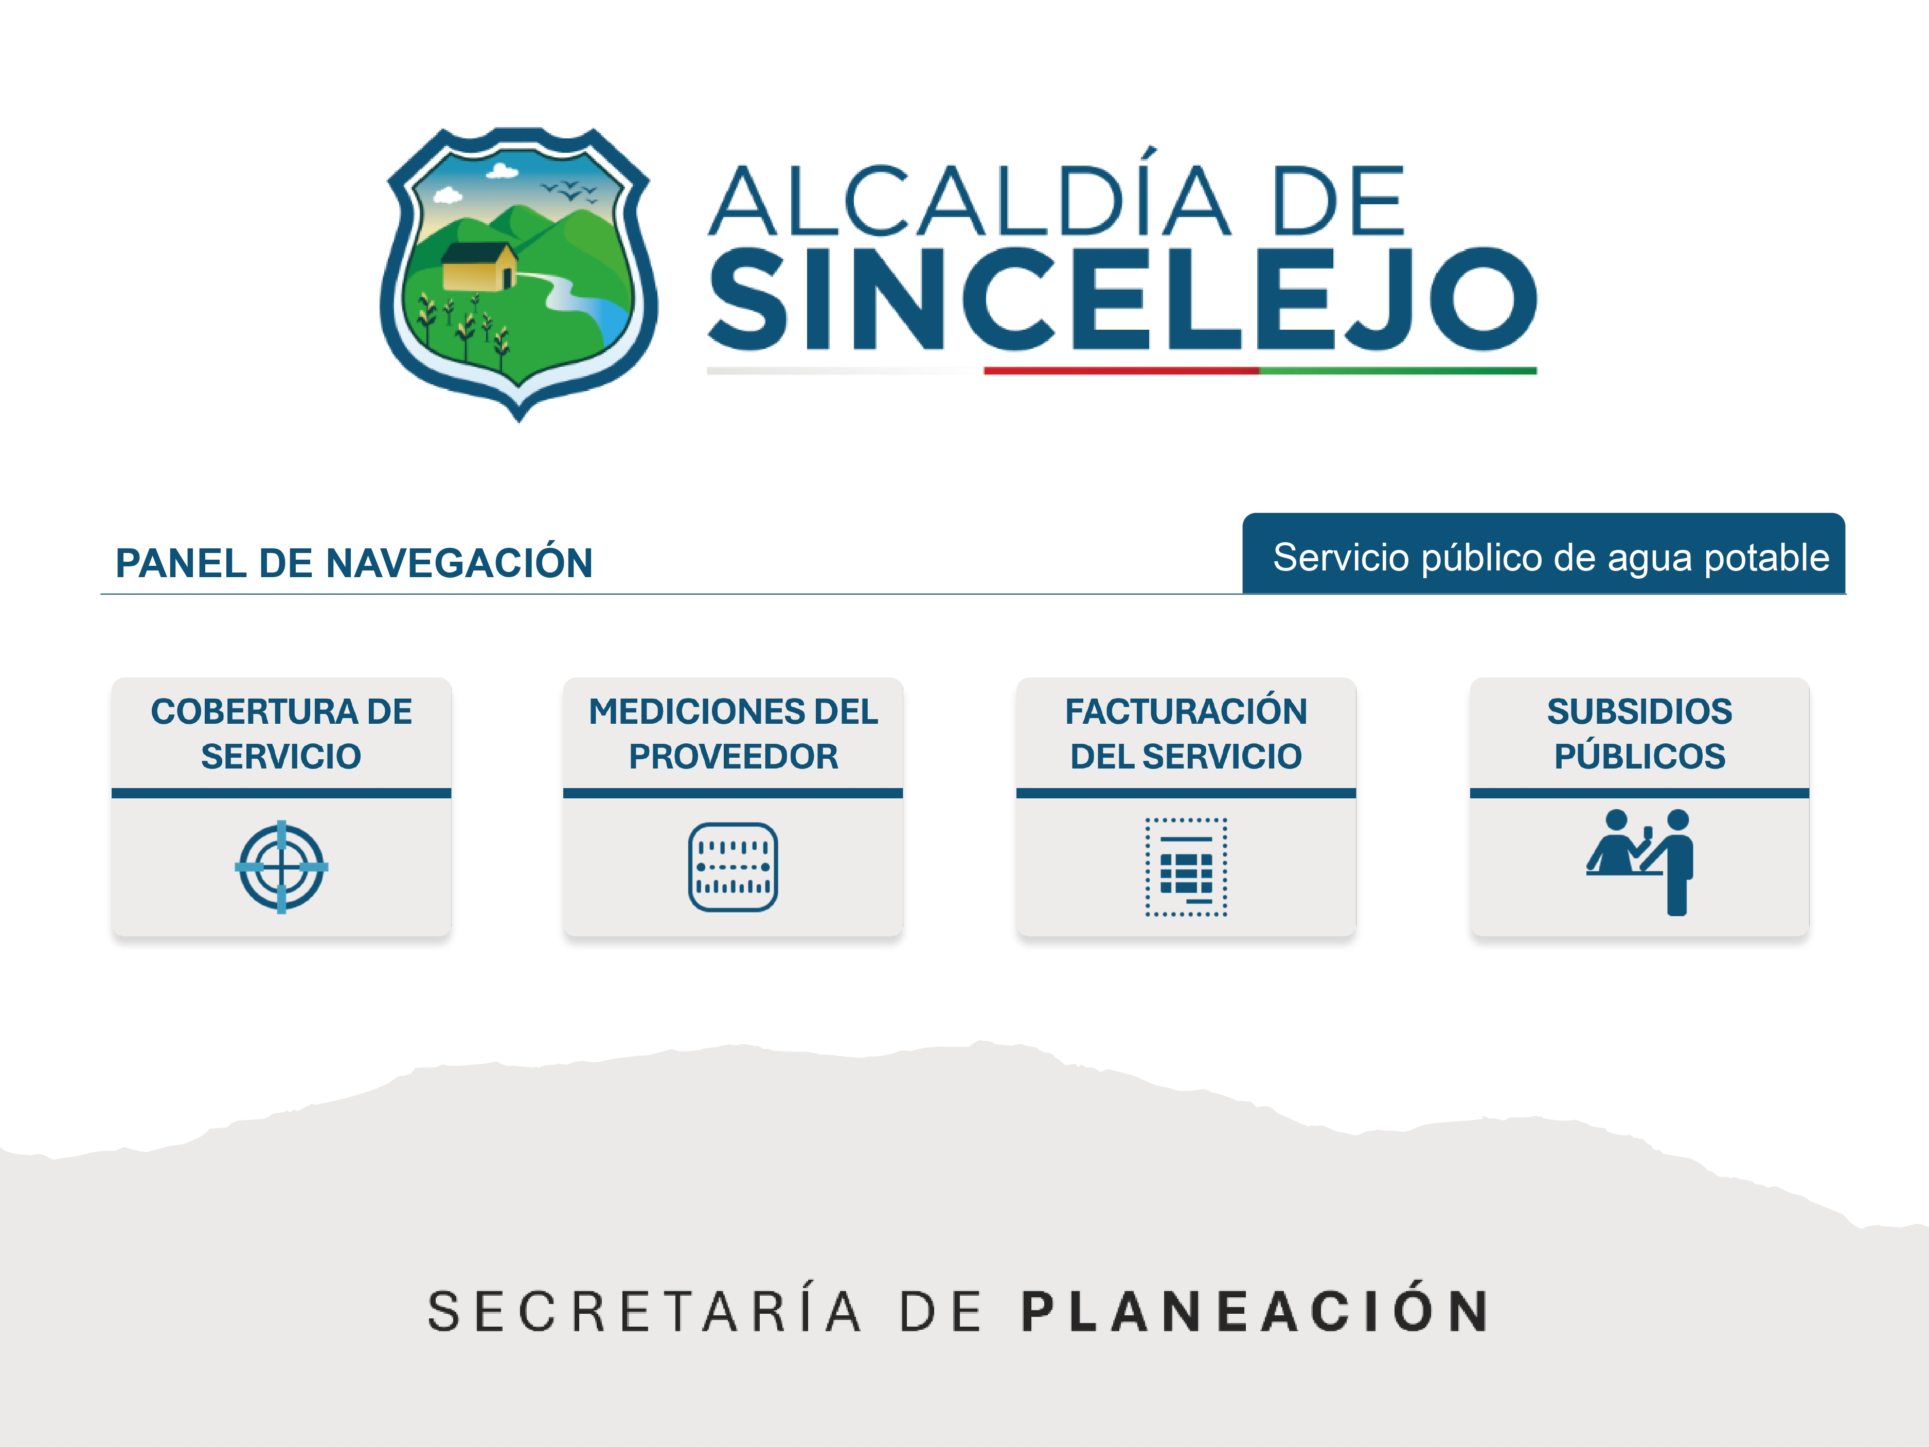
Proyecto de análisis de subsidios para el Servicio de Agua Potable y Alcantarillado en Sincelejo - 2020
Tablero de informe sobre la distribución, consumo y respaldo financiero del servicio público de agua en la ciudad
1
OBJETIVO
Autor: Said Ali Oviedo Beltrán
Mayor transparencia en la asignación de subsidios.
Identificación de patrones de consumo y zonas con mayor necesidad de apoyo.
Optimización en la distribución de los recursos públicos para mejorar la cobertura del servicio.
Analizar la distribución y asignación de subsidios otorgados por la Secretaría de Planeación de la Alcaldía de Sincelejo en 2020 para el servicio de agua potable y alcantarillado. A través de una visualización detallada, se busca identificar patrones en la cobertura, consumo, facturación y subsidios, proporcionando información clave para la toma de decisiones en políticas de servicio público.
ESTRUCTURA DEL TABLERO
6
Figura 1. Secciones del tablero
2
PREGUNTA A RESOLVER
¿Cómo se distribuyeron y aplicaron los subsidios para el servicio de agua potable y alcantarillado en Sincelejo durante el año 2020?
3
CALIDAD DE LOS DATOS
Los datos utilizados en este análisis provienen del conjunto de datos abiertos de la Alcaldía de Sincelejo, disponibles en Datos Abiertos Colombia. La información es detallada y completa para el año 2020, pero al ser un conjunto de datos estático, no permite análisis de tendencias temporales. Se realizó una estructuración de los datos para garantizar la coherencia en la visualización.
El tablero está organizado en cuatro secciones principales: 1) Cobertura de Servicio: Análisis de la cantidad de servicios contratados, distribución por zona de presión, estado de los servicios y clasificación por tipo de establecimiento. 2) Mediciones del Proveedor: Evaluación del consumo de agua potable y alcantarillado, ciclos de uso y distribución geográfica del consumo. 3) Facturación Externa: Información sobre tarifas, valor facturado y deuda de los usuarios. 4) Subsidios Públicos: Distribución de subsidios por estrato, valor subsidiado por servicio y desglose del apoyo financiero municipal.
4
DISEÑO DEL TABLERO
Para la construcción del tablero se utilizó Looker Studio, lo que permitió transformar los datos en gráficos y tablas dinámicas que facilitan la interpretación de la información. Se estructuró el informe en cuatro apartados principales, asegurando que cada dimensión clave del análisis estuviera claramente representada.
TÉRMINOS Y DEFINICIONES
7
Para facilitar la interpretación del tablero, se elaboró una tabla de términos y definiciones clave relacionadas con el análisis de subsidios, consumo y facturación del servicio de agua potable y alcantarillado. Esta tabla proporciona explicaciones claras sobre conceptos específicos que permiten garantizar que cualquier usuario, independientemente de su familiaridad con el tema, pueda comprender fácilmente los elementos presentados en el tablero y extraer conclusiones informadas.
5
IMPACTO DEL TABLERO
El tablero proporciona información útil para la planeación y optimización de los subsidios municipales. Entre los beneficios clave destacan:
Ver tabla de términos y definiciones
INSIGHTS PRINCIPALES
El mayor volumen de subsidios se destinó a estratos bajos, priorizando hogares con mayor vulnerabilidad económica.
Existen diferencias significativas en el consumo de agua entre el norte y sur de la ciudad, lo que podría indicar desigualdad en la distribución del servicio.
Una proporción significativa de usuarios mantiene deudas en facturación, lo que podría impactar la sostenibilidad financiera del servicio.
Las zonas con mayor presión de agua tienden a registrar mayor consumo, lo que sugiere una posible relación entre presión y desperdicio de agua.
El respaldo financiero de la alcaldía cubrió un porcentaje significativo de los costos fijos y variables, lo que evidencia el papel clave del subsidio en la estabilidad del servicio.

